Slide 1
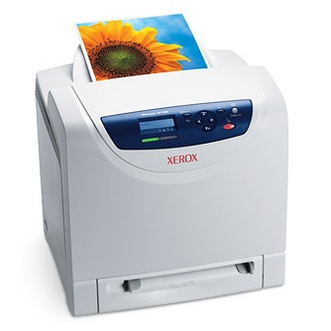
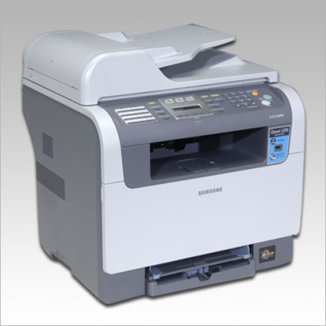
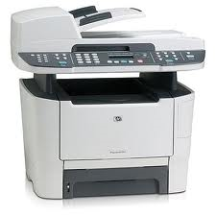
IMPRESORAS LASER

Slide 2
IMPRESORAS LASER
Una impresora láser es un tipo de impresora que permite imprimir texto o gráficos, tanto en negro como en color, con gran calidad.
las impresoras láser son de por sí más caras que las de inyección de tinta, para que su compra resulte recomendable el número de impresiones debe ser elevado, puesto que el desembolso inicial se ve compensado con el menor coste de sus consumibles.
Sin embargo, también debe tenerse en cuenta que los consumibles de las impresoras de inyección de tinta se secan y quedan inservibles si no se usan durante varios meses. Así que desde este punto de vista también se puede recomendar la adquisición de una impresora láser a aquellos usuarios que hagan un uso muy intermitente de la misma.

Slide 3
FUNCIONAMIENTO
El dispositivo de impresión consta de un tambor fotoconductor unido a un depósito de tóner y un haz láser que es modulado y proyectado a través de un disco especular hacia el tambor fotoconductor. El giro del disco provoca un barrido del haz sobre la generatriz del tambor. Las zonas del tambor sobre las que incide el haz quedan ionizadas y, cuando esas zonas (mediante el giro del tambor) pasan por el depósito del tóner atraen el polvo ionizado de éste. Posteriormente el tambor entra en contacto con el papel, impregnando de polvo las zonas correspondientes. Para finalizar se fija la tinta al papel mediante una doble acción de presión y calor.

Slide 4
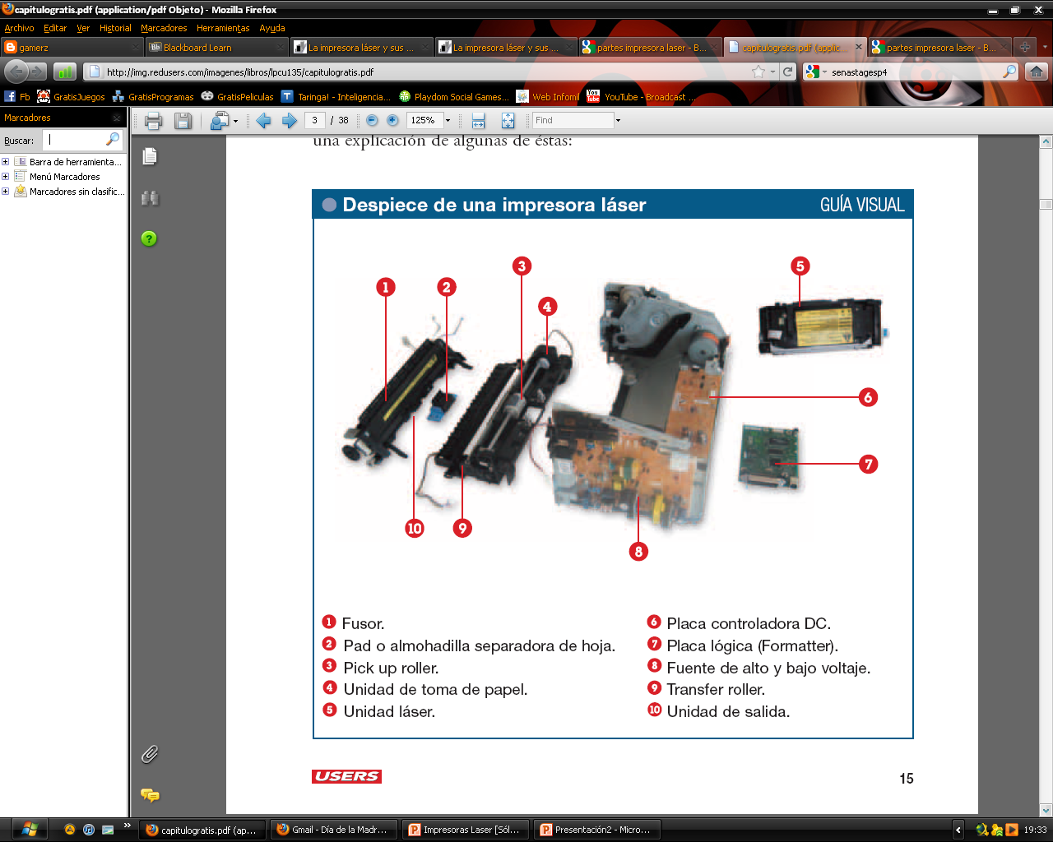
PARTES

Slide 5
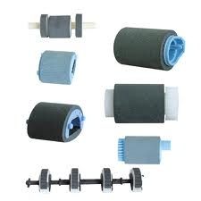
UNIDAD DE TOMA (RECOLECCIÓN) DE PAPEL
Las unidades de toma de papel están compuestas por rodillos y pads o almohadillas separadoras de hojas. Por supuesto, cada uno de estos rodillos cumple con una función específica. Por ejemplo, algunos rodillos denominados pick up roller tienen la función de tomar el papel.

Slide 6
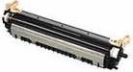
ROLLO DE TRANSFERENCIA
La transferencia logra pasar la imagen al papel. Antiguamente, en las impresoras se utilizaba una corona de transferencia que era similar a una reja de alambre que tenía alto voltaje. Luego, este dispositivo fue reemplazado por un rodillo de transferencia que en general es de caucho.

Slide 7
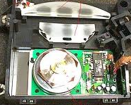
UNIDAD LÁSER (PRINT HEAD)
Ésta es una unidad que, según los fabricantes, está sellada y no es recomendable abrir ya que adentro hay lentes que están calibrados y piezas sumamente delicadas. Sin embargo, más adelante ya veremos cómo realizarle un mantenimiento. Dentro de esta unidad se encuentra un diodo láser que emite el haz de luz y un motor llamado escáner motor que tiene una serie de espejos que en algunos casos son de hasta ocho caras. También encontramos unos lentes de enfoque y un detector del haz denominado bin detect que le informa a la impresora si el láser funciona.

Slide 8
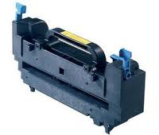
UNIDAD DE FUSIÓN
El fusor o la unidad de fusión está compuesto por un rodillo de presión y un rodillo de calor. La función de esta unidad consiste en: el papel pasa entre los dos rodillos que aplican una cantidad de calor y presión suficiente como para que el tóner que forma la imagen quede adherido al papel.

Slide 9

Unidad de salida
La unidad de salida o delivery output está conformada por rodillos que envían el papel desde su salida del fusor hasta afuera de la impresora. En los modelos de impresoras de gran formato está compuesta por sensores, rodillos y engranajes. En las impresoras más pequeñas, sólo consta de un único rodillo con un engranaje.

Slide 10
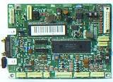
Placa controladora DC
Es la placa que se encarga de controlar y coordinar el movimiento de los motores, de controlar la unidad láser y de controlar en forma directa o indirecta los sensores, el switch, el clutch, los solenoides y la administración de energía.

Slide 11
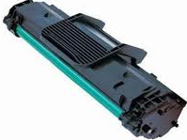
Tóner
El tóner es el elemento más importante de todo el sistema. Es una especie de polvo muy fino que puede llegar a tener una medida inferior a los 5 micrones cada grano. El tamaño de este grano lo hace muy peligroso para las vías respiratorias. De hecho, es un producto de tratamiento especial y es considerado peligroso en algunos países, por lo que su manipulación requiere de ciertos cuidados.

Slide 12
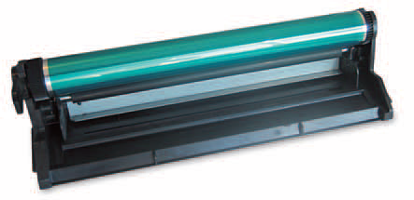
Cilindro de imagen
Este cilindro, también llamado image drum, es un cilindro de aluminio que contiene una capa de aproximadamente 50 μm. Esa capa o ese revestimiento es fotosensible, es decir, que se altera con la luz. Esta capa fotosensible le proporciona al cilindro la capacidad de mantener las cargas en la oscuridad. Por ende, mientras está en la oscuridad, el cilindro es resistente al paso de la corriente. En cambio, cuando se expone a la luz, se hace conductivo y pierde las cargas mediante una conexión al chasis que todos los cilindros tienen en un extremo.

Slide 13
PROCESO DE FORMACIÓN DE LA IMAGEN
El proceso de formación de la imagen consta básicamente de seis pasos, aunque en
algunas impresoras son siete. Éstos son:
1. Limpieza.
2. Acondicionamiento.
3. Escritura.
4. Revelado.
5. Transferencia.
6. Fusión.

Slide 14
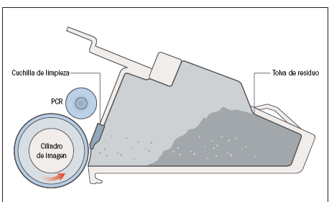
LIMPIEZA
La limpieza es el primero de los pasos del sistema de formación de imagen. Por un lado, el rodillo de transferencia que está ubicado en la impresora recibe una carga negativa o un bias negativo. El propósito de esto es crear una diferencia de Potencial con respecto al cilindro de imagen y lograr que todas las partículas de papel y tóner depositadas sobre el rodillo de transferencia pasen al cilindro de imagen.

Slide 15
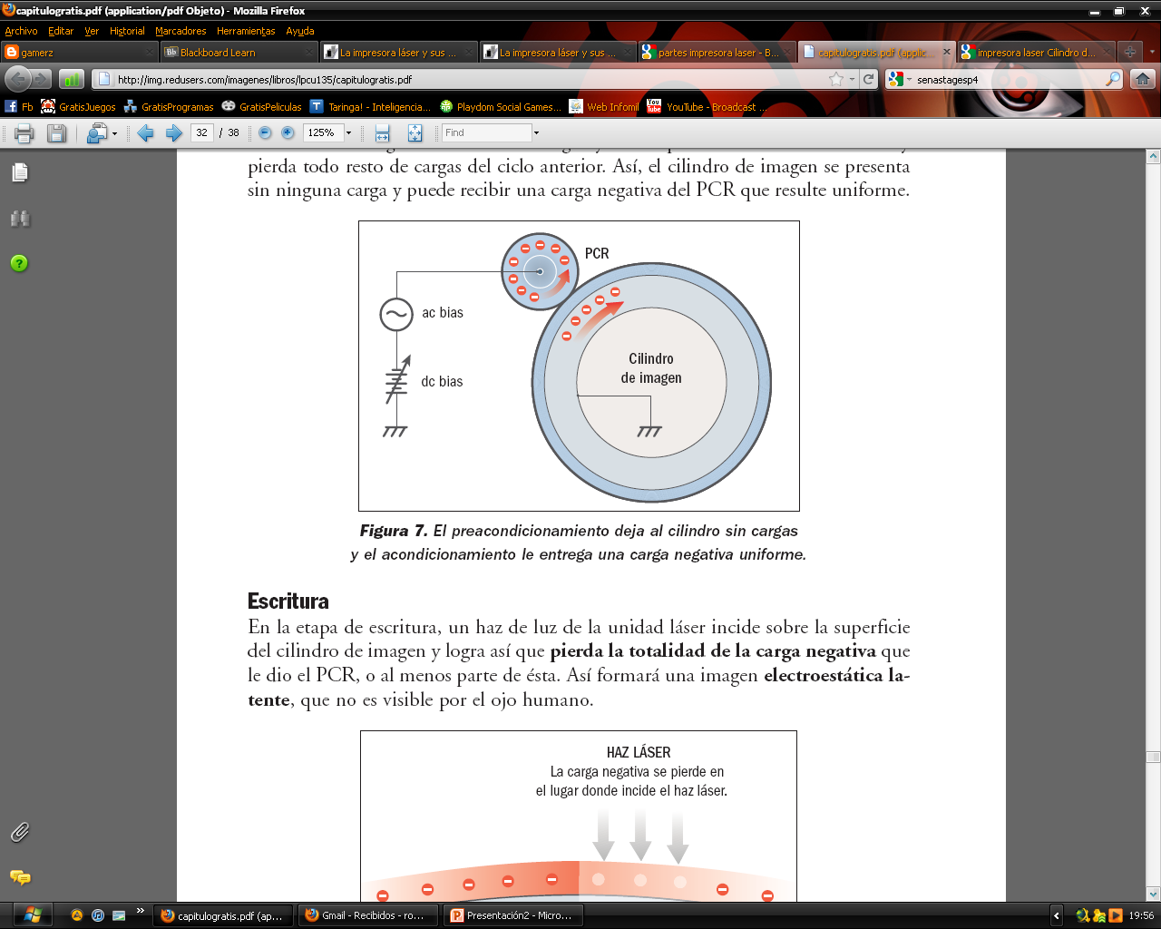
ACONDICIONAMIENTO Y PREACONDICIONAMIENTO
En la etapa de acondicionamiento, el PCR o rodillo de carga primaria, recibe un bias negativo. Gracias a éste, el PCR le transfiere al cilindro de imagen una carga negativa uniforme.
Vale la pena recordar que el cilindro de imagen está recubierto por un revestimiento fotosensible, lo que hace que en este paso, al estar en oscuridad dentro de la impresora, tenga la capacidad de retener la carga negativa uniforme que recibe del PCR.

Slide 16
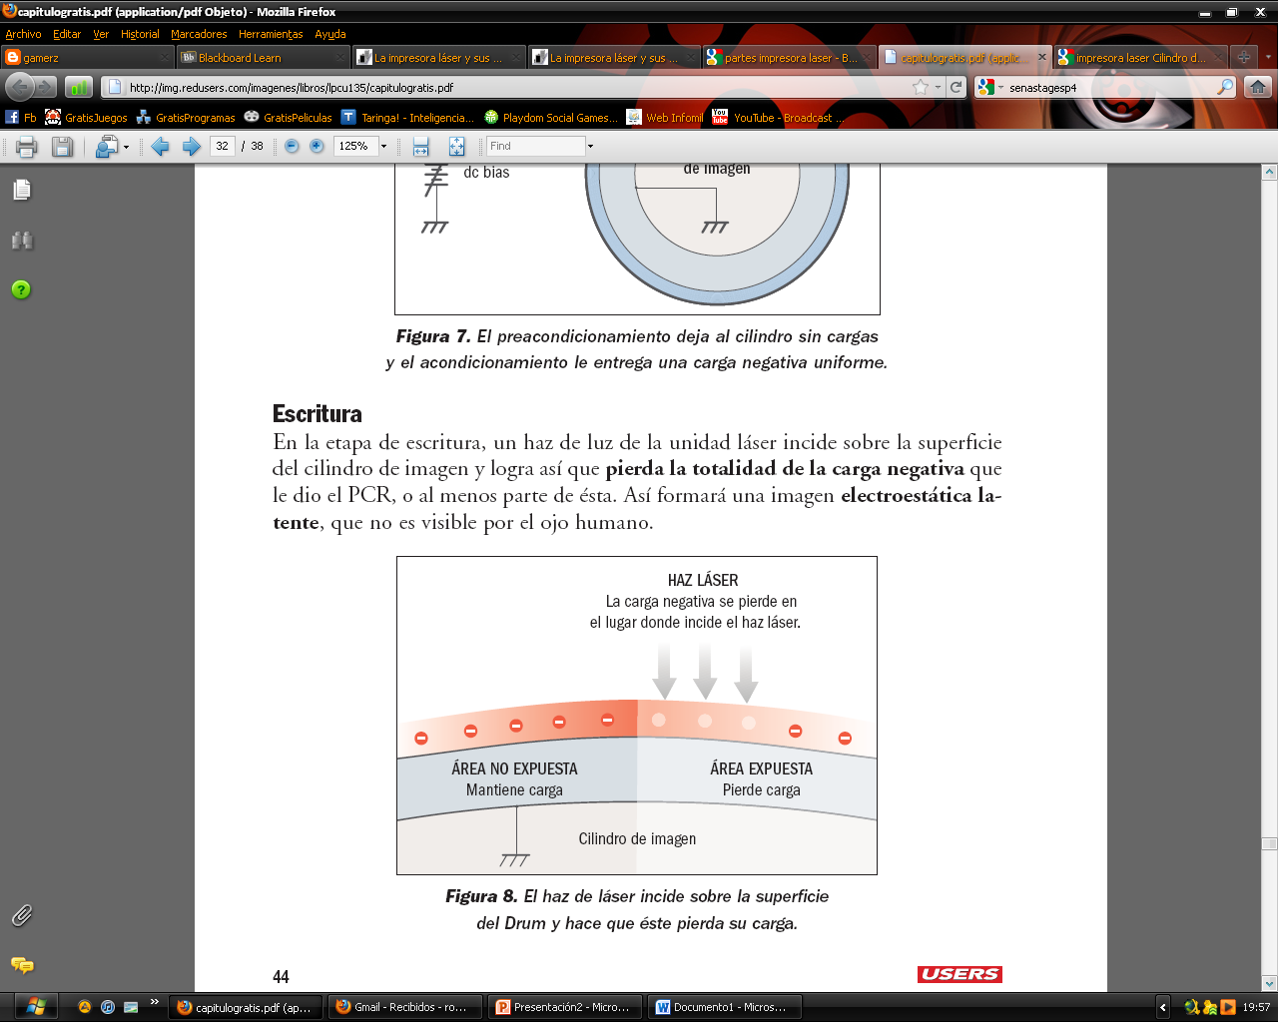
ESCRITURA
En la etapa de escritura, un haz de luz de la unidad láser incide sobre la superficie del cilindro de imagen y logra así que pierda la totalidad de la carga negativa que le dio el PCR, o al menos parte de ésta. Así formará una imagen electroestática latente, que no es visible por el ojo humano.

Slide 17
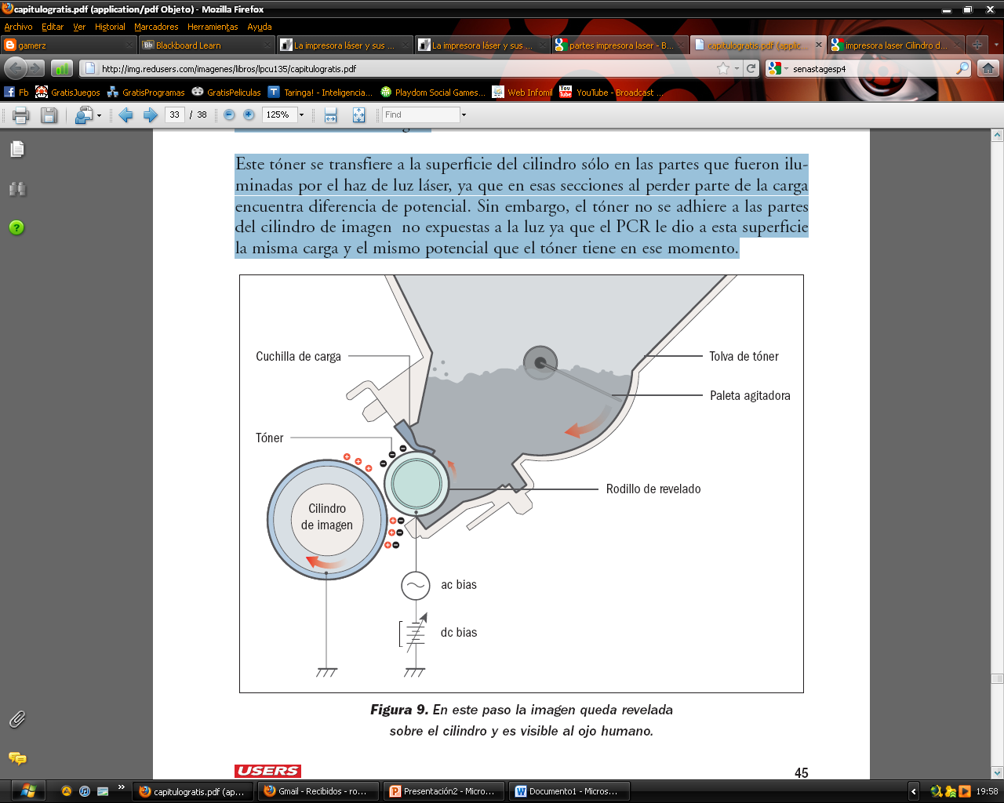
REVELADO
En la etapa de revelado o developing, el rodillo de revelado expone una capa de tóner que tiene una carga negativa con el mismo potencial que originalmente el PCR le dio al cilindro de imagen.
Este tóner se transfiere a la superficie del cilindro sólo en las partes que fueron iluminadas por el haz de luz láser, ya que en esas secciones al perder parte de la carga encuentra diferencia de potencial. Sin embargo, el tóner no se adhiere a las partes del cilindro de imagen no expuestas a la luz ya que el PCR le dio a esta superficie la misma carga y el mismo potencial que el tóner tiene en ese momento.

Slide 18
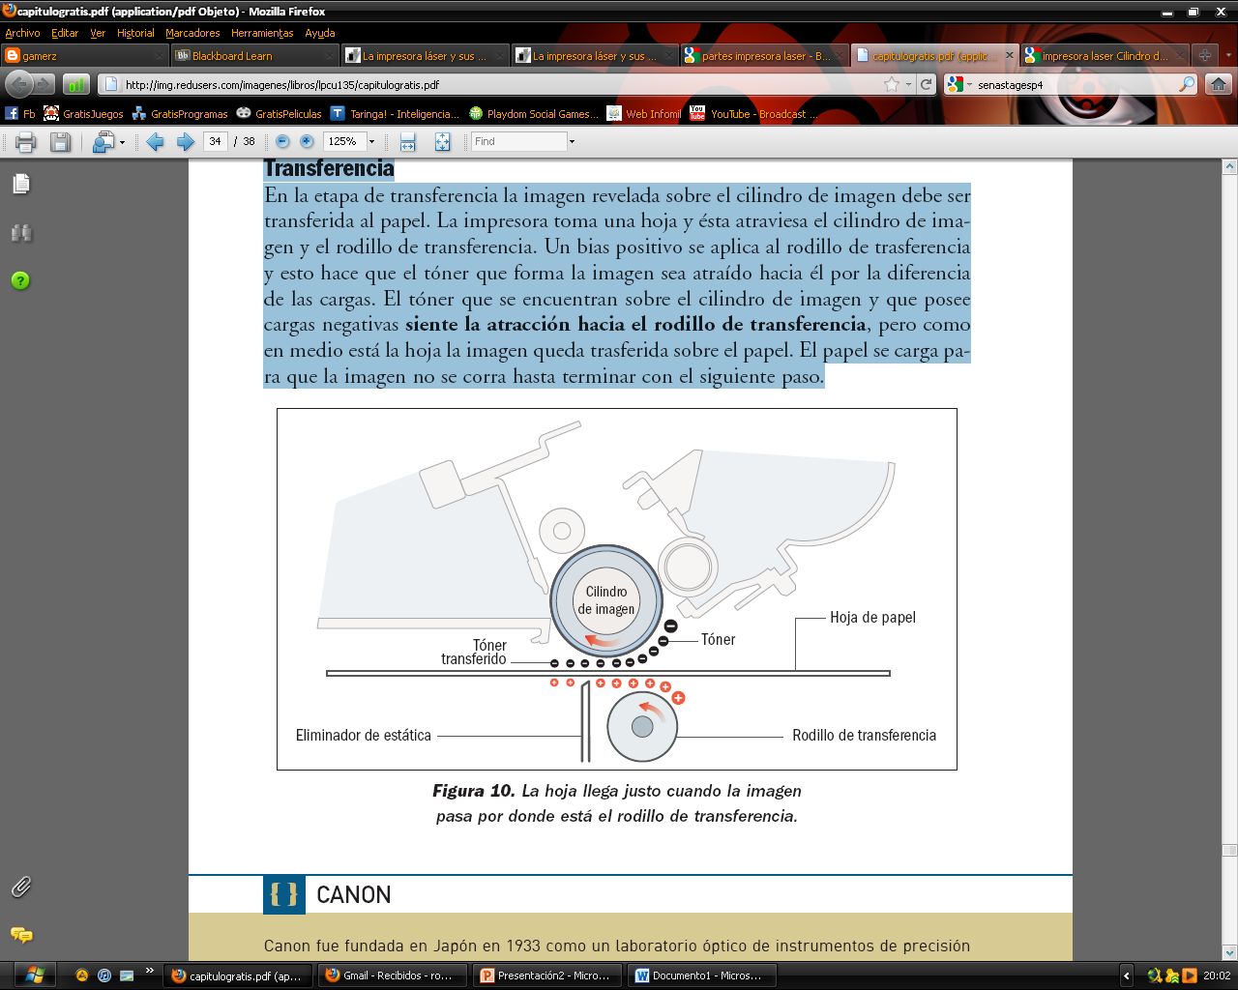
TRANSFERENCIA
En la etapa de transferencia la imagen revelada sobre el cilindro de imagen debe ser transferida al papel. La impresora toma una hoja y ésta atraviesa el cilindro de imagen y el rodillo de transferencia. Un bias positivo se aplica al rodillo de trasferencia y esto hace que el tóner que forma la imagen sea atraído hacia él por la diferencia de las cargas. El tóner que se encuentran sobre el cilindro de imagen y que posee cargas negativas siente la atracción hacia el rodillo de transferencia, pero como en medio está la hoja la imagen queda trasferida sobre el papel. El papel se carga para que la imagen no se corra hasta terminar con el siguiente paso.

Slide 19
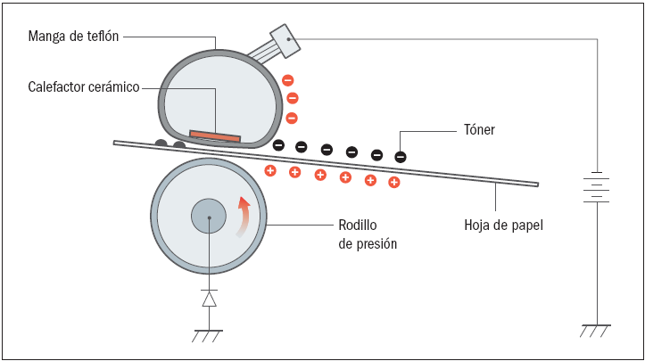
FUSIÓN
La etapa de fusión es la última del sistema de formación de imagen. Aquí es cuando el papel llega con la imagen sobre él para ser fijada, fundida o cocinada. El fusor o la unidad de fusión aplica calor y presión. El calor puede llegar a pasar los 230 grados centígrados y el tiempo de exposición puede ser de más de 0.1 segundos.
La hoja sale de esta unidad con el tóner bien fijado debido a que los componentes termoplásticos del tóner se funden con el papel.

Slide 20
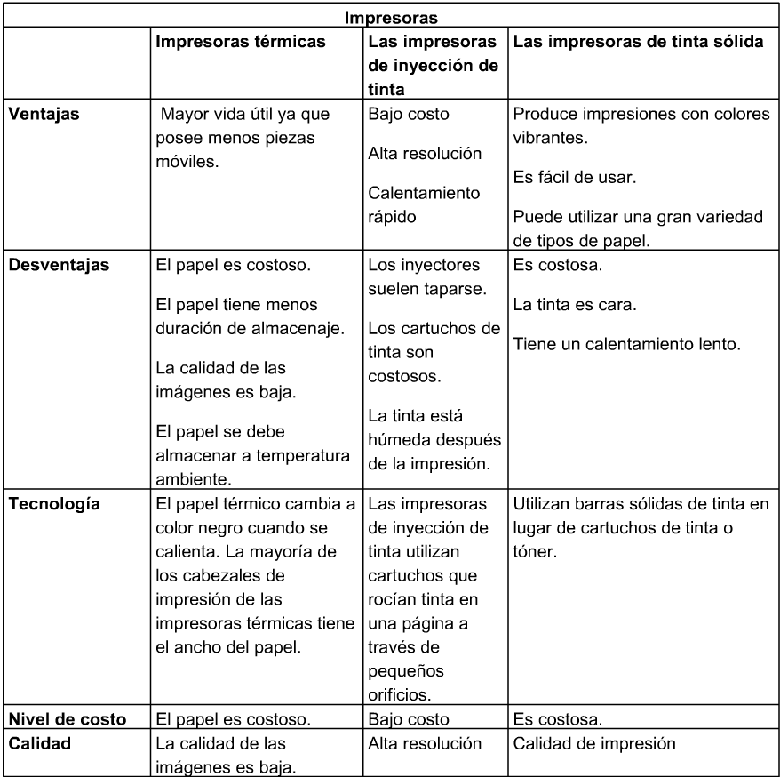
TABLA COMPARATIVA

Slide 21

IMPRESORAS LASER
A.E.M.C.R
ROBERTO MELENDEZ ACOSTA
PRESENTADO A:
ING. PAOLA CARRILLO V.

